Slide 1
遊戲設計—勇闖魔鬼城
1．3
任務說明
逐步解析1
概念插播：重複無限次
逐步解析2
逐步解析3
逐步解析4
逐步解析5
逐步解析6
概念插播：重複指定次數
逐步解析7
逐步解析8

Slide 2
任務說明

Slide 3
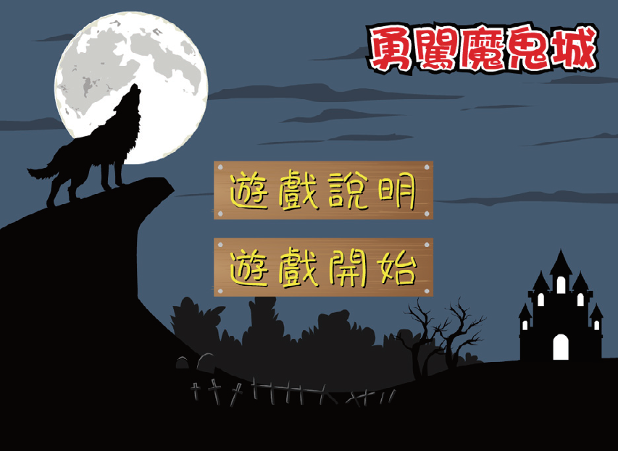
程式摘要
程式範例影片
接續上一節的程式，本節將完成遊戲說明與遊戲設計，內容共包含 2 個場景：
場景3：遊戲選項
場景4：(1) 遊戲開始
(2) 遊戲設計
(3) 遊戲結束

Slide 4
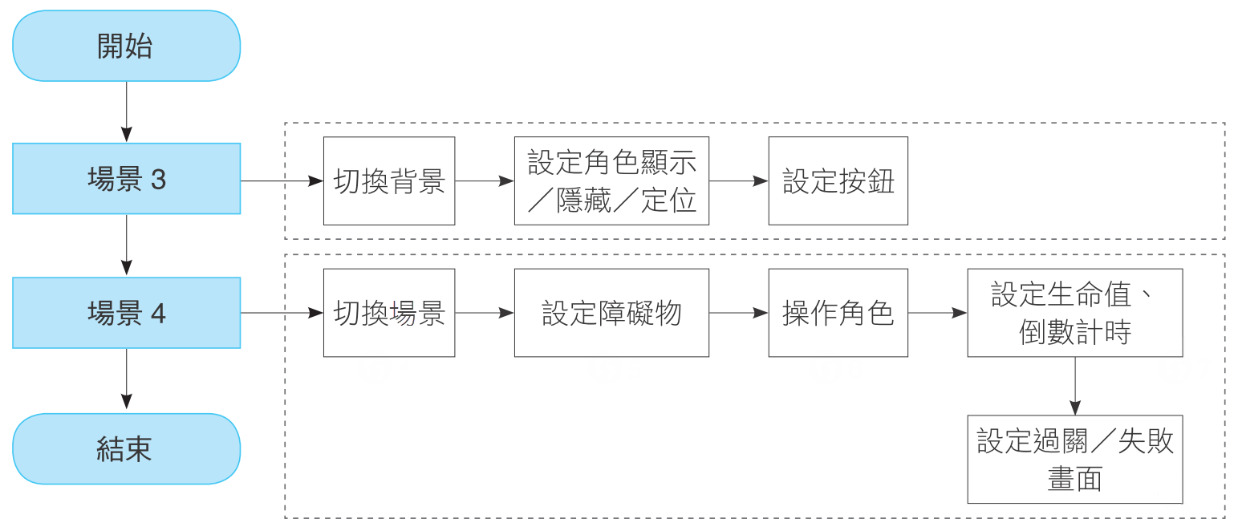
題目解析流程

Slide 5
逐步解析 1
切換場景

Slide 6
題目解析流程
逐步解析 1

Slide 7
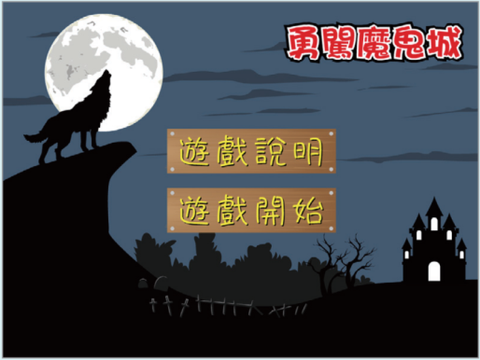
1
場景2的人物對話結束後進入場景3，
請完成場景切換。
Q1
通知其他角
色切換場景
Q2
切換背景
1
Q3
隱藏不需要
的角色
場 景 2
人物對話
B
②～④
切換時機
場 景 3
遊戲選項
C
⑤～⑧
使用背景
小潔
說完話
使用背景
2
Q4
定位並顯示
需要的角色
出場角色
出場角色
3
4

Slide 8
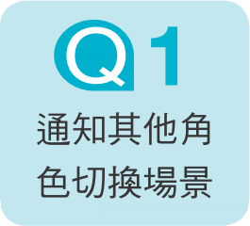

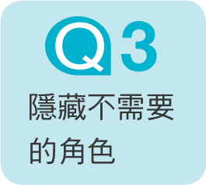

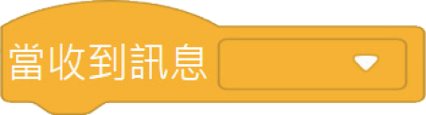


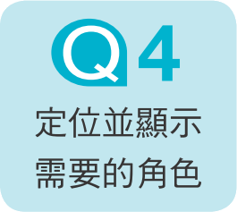


1

Slide 10
重複無限次

Slide 11
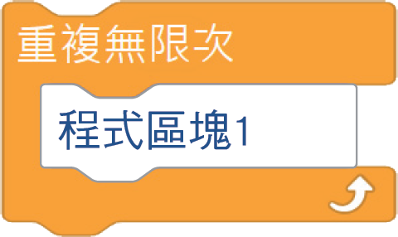
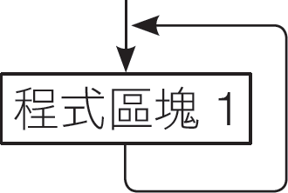
重複無限次
功能說明
重複結構中的「重複無限次」會不斷的執行程式區塊1。
Scratch積木 | 流程圖

Slide 12
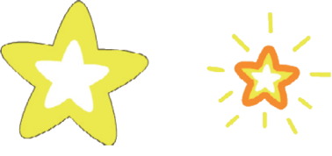
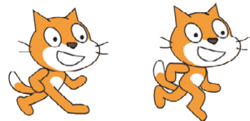
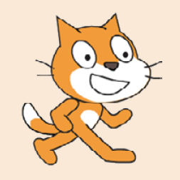

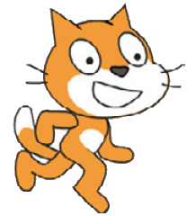

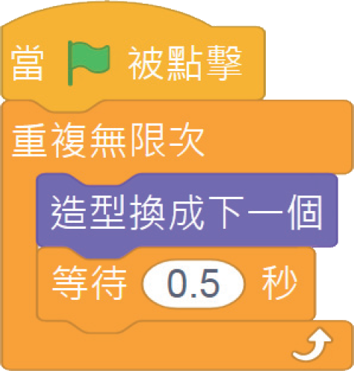
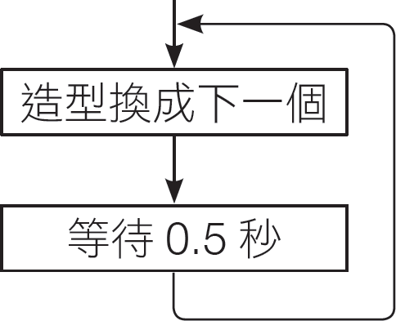
重複無限次
應用介紹
(1) 重複變換不同的造型：
Scratch積木 | 流程圖

Slide 13

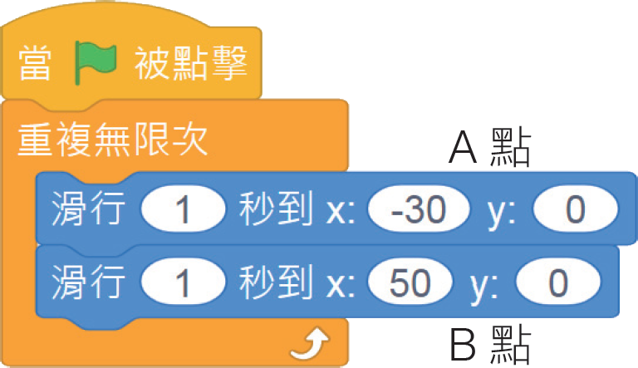
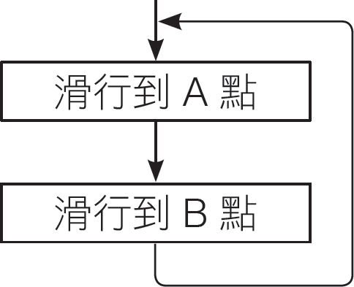
重複無限次
(2) 讓角色不停往返滑行：
Scratch積木 | 流程圖

Slide 14
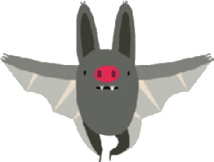
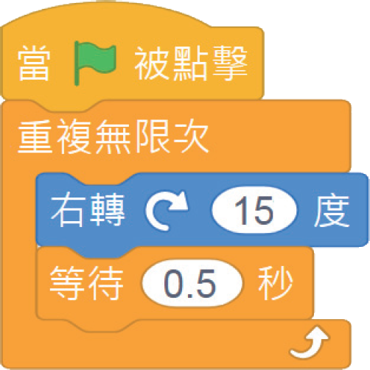
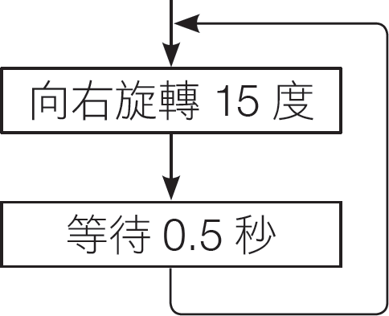
重複無限次
(2) 讓角色不停旋轉：
Scratch積木 | 流程圖

Slide 15
逐步解析 2
按鈕外觀變化

Slide 16
題目解析流程
逐步解析 2

Slide 17

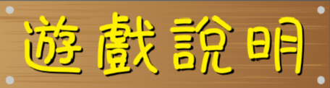
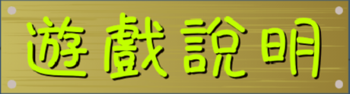
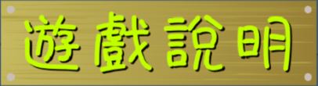
2
場景 3中，兩個按鈕會與滑鼠間有互動效果：
1. 滑鼠移到按鈕上，按鈕會變色。
2. 按下按鈕，按鈕先變小、再變大。
Q1
按鈕碰到
滑鼠游標時，
顏色會變化
1
Q2
按鈕被點擊時，
尺寸會變化
2

Slide 18
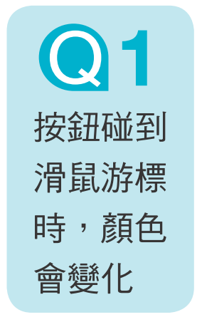
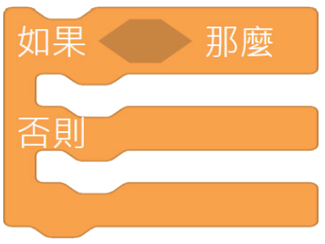
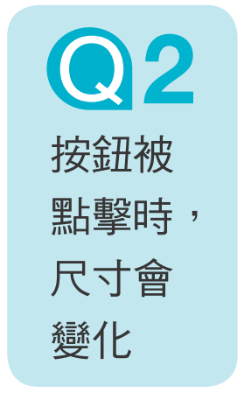
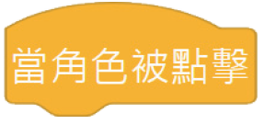
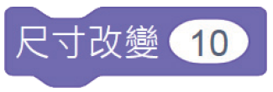

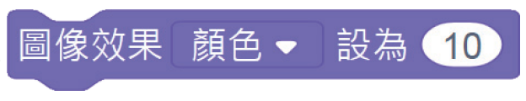
2

Slide 20
逐步解析 3
按鈕功能設定

Slide 21
題目解析流程
逐步解析 3

Slide 22
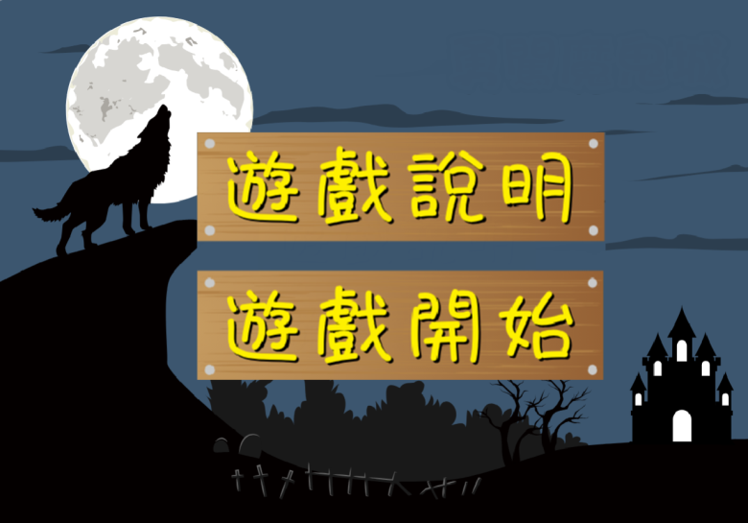





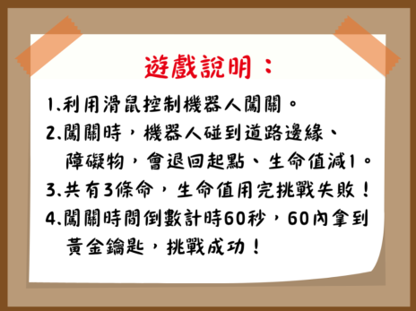

3
點擊遊戲說明鈕與遊戲開始鈕時，
分別能控制其他角色的顯示與隱藏。
A
A
C
B
①按下→ ②↓反應 | 按下 | 按下 | 按下
的反應
的反應
的反應
的反應
其他 | × | × | 進入場景4
B
A
隱藏
顯示
隱藏
B
隱藏
顯示
隱藏
C
C
顯示
隱藏
×
D
顯示
隱藏
×
D

Slide 23

3
點擊遊戲說明鈕與遊戲開始鈕時，
分別能控制其他角色的顯示與隱藏。
Q1
通知其他角
色執行動作
1
2
A
C
B
①按下→ ②↓反應 | 按下 | 按下 | 按下
的反應
的反應
的反應
的反應
其他 | × | × | 進入場景4
Q2
角色定位、
顯示或隱藏
A
隱藏
顯示
隱藏
B
隱藏
顯示
隱藏
C
顯示
隱藏
×
D
顯示
隱藏
×

Slide 24
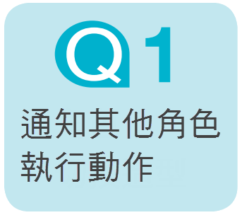
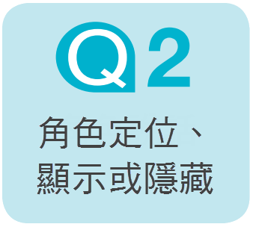
3

Slide 26
逐步解析 4
切換場景

Slide 27
題目解析流程
逐步解析 4

Slide 28
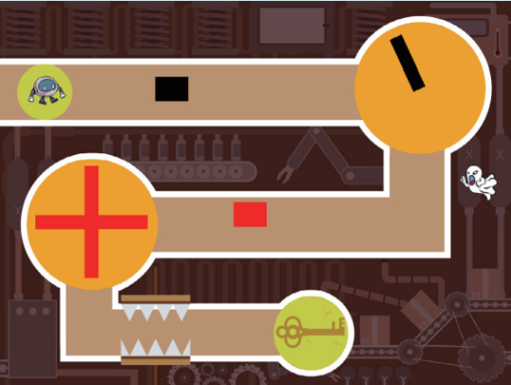
4
點擊遊戲開始鈕後，進入場景 4，
請完成場景切換。
Q1
通知其他角
色切換場景
Q2
切換背景
1
Q3
隱藏不需要
的角色
場 景 3
遊戲選項
C
⑤～⑧
場 景 4
遊戲進行
D
⑨～⑰
切換時機
使用背景
點擊
遊戲開始鈕
使用背景
2
Q4
定位並顯示
需要的角色
出場角色
出場角色
3
4

Slide 29
4

Slide 31
逐步解析 5
角色不斷運動、不斷變化

Slide 32
題目解析流程
逐步解析 5

Slide 33
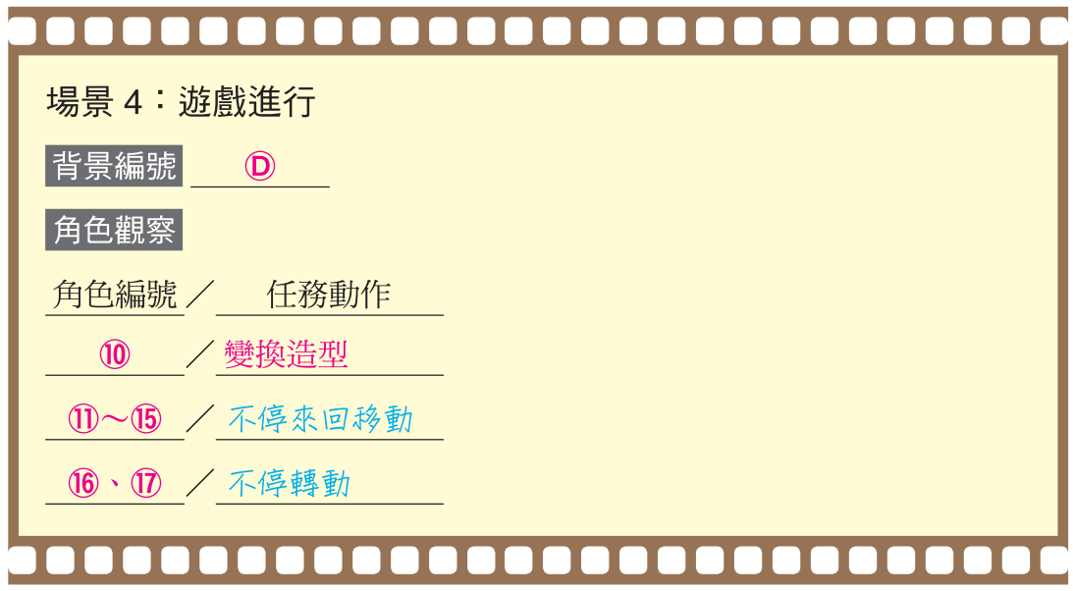
5
1
2
遊戲中，有的障礙物不斷來回滑行、有的會不斷旋轉，而在迷宮終點的鑰匙會不停閃爍，請完成這些效果。
Q1
角色不斷
來回滑行
3
Q2
角色
不斷旋轉
Q3
鑰匙
不斷閃爍

Slide 34
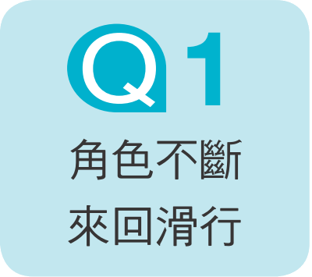
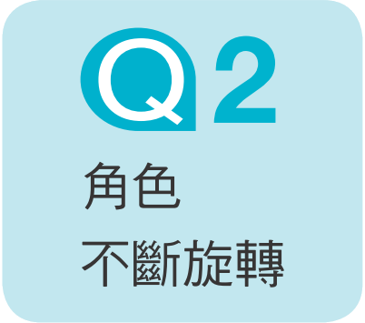
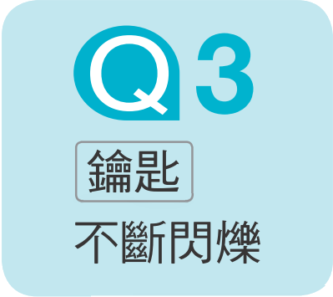

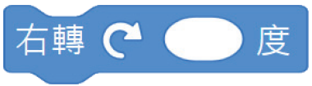
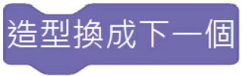
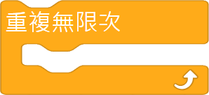

5

Slide 36
逐步解析 6
滑鼠控制角色闖關

Slide 37
題目解析流程
逐步解析 6

Slide 38
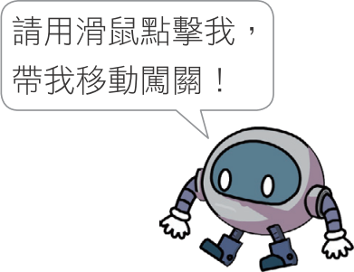
6
現在，要開始帶著機器人闖關了！
闖關說明
1. 進入場景4後，機器人說出遊戲操作方法：
「請用滑鼠點擊我，帶我移動闖關！」
2. 當機器人被滑鼠點擊後，會跟著滑鼠游標移動。
3. 玩家利用滑鼠，帶著機器人闖關。
4. 如果機器人碰到道路邊緣或障礙物，就要退回起點，等待滑鼠再次點擊之後重新闖關。
Q1
機器人說話
1
Q2
點擊後，跟著
滑鼠游標移動
2
Q3
碰到物體會
退回到起點
3

Slide 39
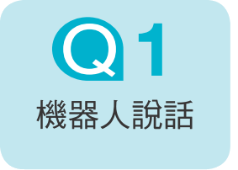

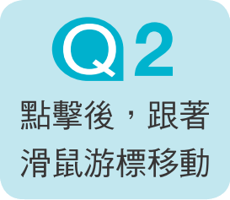
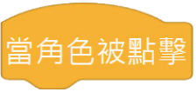

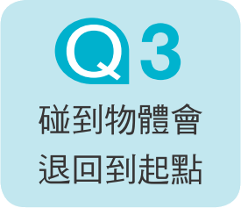
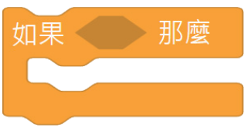




6

Slide 41
重複指定次數

Slide 42
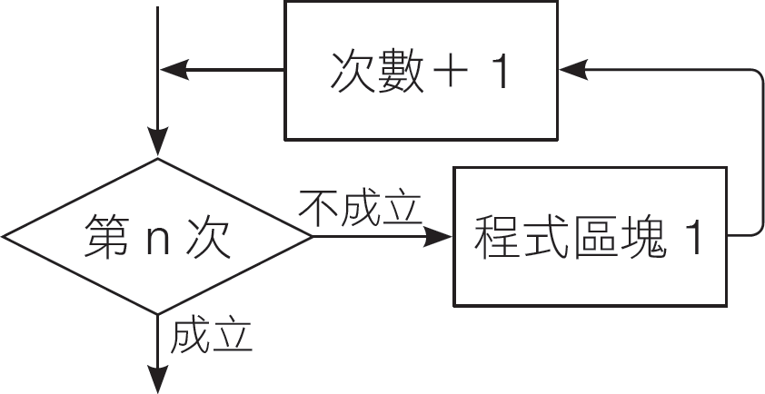
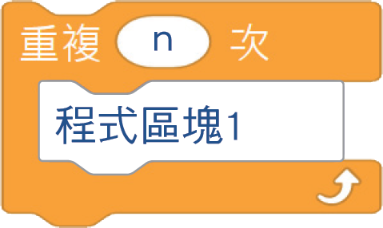
重複指定次數
功能說明
「重複指定次數」會將程式區塊1 重複執行n次（n為指定次數），常會應用在已知重複次數的地方。
Scratch積木 | 流程圖

Slide 43
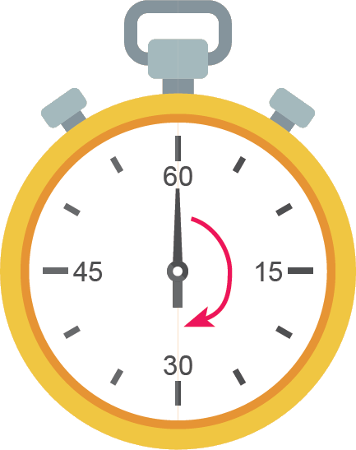
重複指定次數
應用介紹
(1)設定計時馬錶
馬錶的指針1 秒要轉動1 格（6 度），1 分鐘共轉動60 次。

Slide 44


重複指定次數
(1)設定計時馬錶
馬錶的指針1秒要轉動1 格（6 度），1分鐘共轉動60次。
Scratch積木 | 流程圖

Slide 45

重複指定次數
(2)切換造型
煙火角色共有4個造型，每隔0.5秒會切換1 次造型。

Slide 46


重複指定次數
(2)切換造型
煙火角色共有4個造型，每隔0.5秒會切換1 次造型。
Scratch積木 | 流程圖

Slide 47
逐步解析 7
倒數計時、生命值

Slide 48
題目解析流程
逐步解析 7

Slide 49
7
我們要為闖關遊戲增加 倒數計時、生命值的條件限制。
倒數計時 60 秒
(1)進入場景 4 時顯示在畫面上並開始倒數。
(2)機器人碰到邊緣或障礙物退回起點時，持續倒數，不重新計時或暫停。
生 命 值 共有 3 條命
(1) 進入場景 4 時顯示在畫面上。
(2) 機器人每次碰到邊緣或障礙物，減 1 條命。
Q1
設定
倒數計時
1
Q2
設定
生命值
2

Slide 50









7

Slide 52
逐步解析 8
勝敗判定

Slide 53
題目解析流程
逐步解析 8

Slide 54
8
設定遊戲的勝敗判斷與結果呈現。
再玩一次鈕： (1)點擊後會先變小再復原
(2)回到場景 4，重新闖關
Q1
設定
失敗條件
 | 失敗 | 過關
判定標準 | (1) 超過時間。 (2) 用完 3 條命。 | 機器人 在時間內拿到鑰匙。
結果呈現 | 出現失敗畫面 、 再玩一次鈕 | 出現過關畫面 、 再玩一次鈕
1
2
Q2
設定
過關條件
Q3
設定
再玩一次鈕
3

Slide 55




8
失敗畫面
過關畫面

